Slide 1
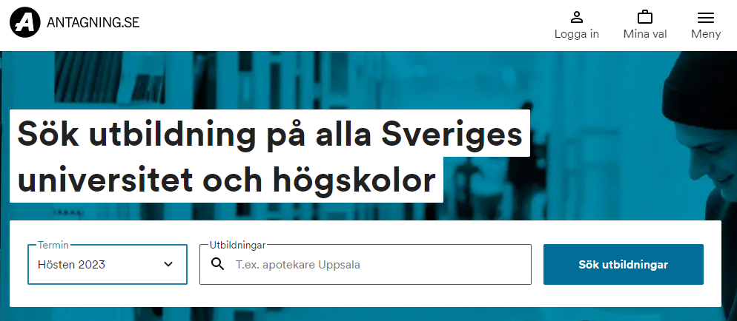
Så här anmäler du dig till högskolan
För vägledare
Generell presentation

Slide 2
Hitta utbildningar på Antagning.se
Du kan dels ”googla fram” olika utbildningar i sökrutan, dels avgränsa dina sökningar utifrån:
- universitet/högskola
- termin
- kurser, program eller båda
- distansstudier
- utbildningar på grundnivå (efter gymnasiet)
Notes:
Tipsa eleverna om att klicka runt och söka både via lärosäten och via ämnesträdet

Slide 3

Anmälan till höstterminen 2026 öppnar 16 mars
Du gör din webbanmälan på Antagning.se
Vill du ändra dina val, kan du göra det fram till sista anmälningsdag 15 april
Se alla viktiga datum på Antagning.se
https://www.antagning.se/sv/anmal-dig-sa-har/viktiga-datum/#h-stterminen-2026/
Notes:
Fram till sista anmälningsdag kan du ändra dina val. Vill du ändra dig EFTER sista anmälningsdag, kan du göra en sen anmälan till de utbildningar som har en välj-knapp. Det går också bra att stryka utbildningar som du inte längre vill ha med i anmälan. Den som har sekretessmarkerade uppgifter kan behöva fylla i en blankett. Viktigt att läsa igenom informationen på Antagning.se

Slide 4
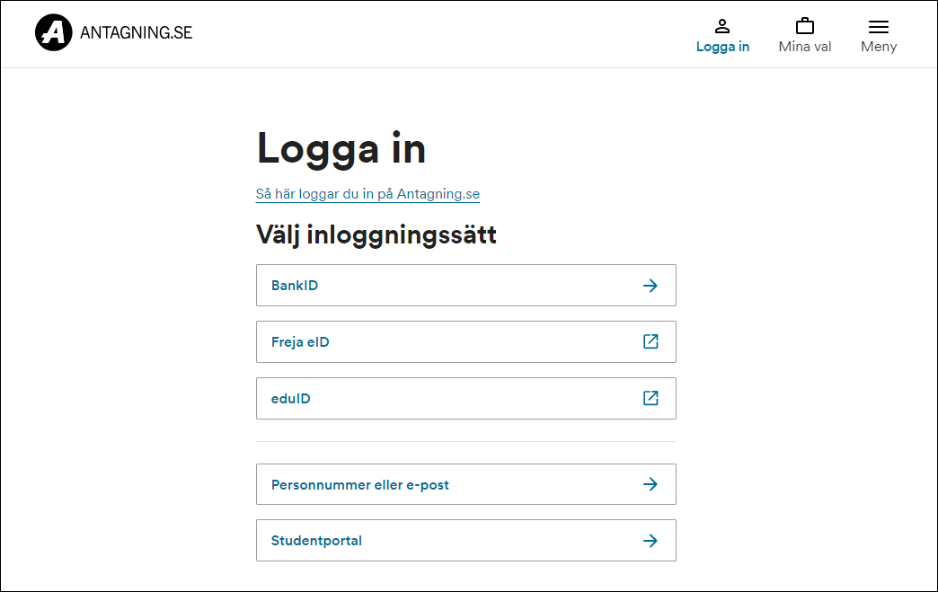
Skapa din profil med e-legitimation
Notes:
Om du SAKNAR e-legitimation, kan du skapa en profil med ditt svenska personnummer. Läs mer på Antagning.se hur du gör då.
Konto med e-postadress är INGET alternativ för svenska medborgare – bara för utländska sökande! (en del personer vill inte lämna sitt personnummer men det funkar inte om UHR ska behandla deras ansökan)

Slide 5
E-legitimation
För att du ska kunna skapa en profil och sedan anmäla dig, måste du kunna legitimera dig genom exempelvis:
  BankID
  Freja eID
Läs om olika ID-metoder på Antagning.se
https://www.antagning.se/sv/anmal-dig-sa-har/tva-vagar-till-webbanmalan/skapa-konto/
Notes:
Du kan söka efter utbildningar och börja på en anmälan utan att logga in, men för att kunna skicka in anmälan måste du ha skapat en profil.
För BankID måste du ha ett svenskt personnummer och bankkonto
För FrejaID räcker det att du har ett ID-kort eller ett pass
Du kan också skapa en profil med svenskt personnummer, information om det finns på Antagning.se – skapa konto

Slide 6
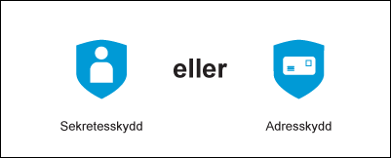
Har du sekretessmarkerade personuppgifter?
Läs först hur du ska göra på Antagning.se
Där står om du kan anmäla dig på sajten eller inte. Vilken typ av skydd du vill ha i antagningssystemet avgör:
Notes:
Den som har sekretessmarkerade uppgifter kan behöva fylla i en blankett. Viktigt att läsa igenom informationen på Antagning.se
https://antagning.se/sv/studier-pa-hogskoleniva/sekretessmarkerade-personuppgifter/

Slide 7
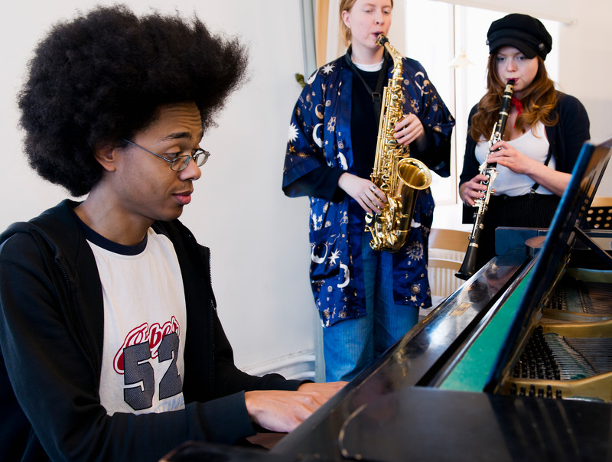
Tänk på ordningen = det du helst vill gå sätter du först
Max 12 olika utbildningsalternativ i din anmälan
Du kan blanda kurser och program
Tänk igenom vilken utbildning du helst vill gå och sätt den överst, vilken du vill gå i andra hand som nummer 2 och så vidare.
Notes:
Bild 12 visar hur man svarar om sökande har ändrat dig sedan hen gjorde sin anmälan

Slide 8

Dina uppgifter kollar du på Mina sidor
När du skrivit in aktiveringskoden kan du:
ladda upp dina dokument
se vilka meriter som vi registrerat
(betyg och prov)
följa och ändra i anmälan
ändra i den personliga profilen
kontrollera att uppgifterna stämmer
läsa och svara på antagningsbesked

Slide 9

Deadline för kompletteringar i mitten av juni
Kolla först om din skola är ansluten till nationella betygsdatabasen. Är den det, behöver du inte ladda upp/skicka in dina betyg
Du skannar själv in de dokument du behöver komplettera med direkt på Mina sidor
Notes:
Med kompletteringar menar man såna handlingar/dokument/papper som du inte har kunnat skicka in tidigare. Kan vara betygshandlingar, intyg från arbetsgivare mm. Betyg/gymnasieexamen. Nu kan man själv scanna in och ladda upp de dokument man ska komplettera med på Antagning.se. Så ladda upp dina dokument så snart du fått dem.

Slide 10

Håll koll på dina uppgifter
Du kommer att få en påminnelse till din mejladress om att gå in på Mina sidor och kontrollera att de uppgifter som registrerats i ditt namn stämmer
Om du upptäcker något fel, ta kontakt med Antagningsservice
Notes:
Det här händer under oktober – november för en vårtermin och under maj-juni för en hösttermin . Om det inte är något som stämmer, hör av dig till Antagningsservice. Du kan chatta, ringa eller mejla. Men kolla gärna de vanligaste frågorna först på webben!

Slide 11

Antagningsbesked första delen av juli
I början av juli publiceras ”antagningsbesked med svarskrav”
I antagningsbeskedet ser du om du är:
antagen eller reservplacerad
- struken för att du inte var behörig till utbildningen
Notes:
Struken för att du inte var behörig, betyder att du inte var behörig till just den utbildningen, att du inte hade rätt förkunskaper. Du kanske var behörig, men glömt att ladda upp betyget?

Slide 12

Du måste svara på ditt antagningsbesked
För att inte förlora din studieplats eller reservplats måste du tacka ja till den eller de platser du erbjudits
Du måste också tacka nej till de platser du inte vill ha
Du får en bekräftelse på hur du svarat, dels på webben, dels via e-post. Spara den.
Notes:
Den viktigaste bilden! Får du ingen bekräftelse har du inte skickat dina svar. Kolla sista svarsdag på antagning.se

Slide 13
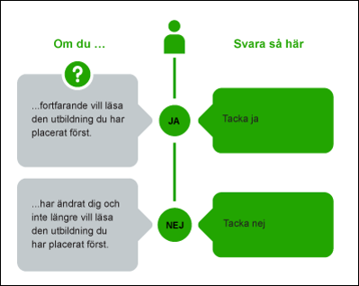
Tänk igenom dina svar
Hur du prioriterat dina utbildningar i anmälan, påverkar hur du ska svara
Läs mer under Svara så här på Antagning.se
https://www.antagning.se/sv/anmal-dig-och-hall-koll/antagningbesked-och-svar/svara-sa-har/
Notes:
Det är svårt att informera om detta i förhand, bra bara att nämna att den som ÄNDRAT sig efter hen prioriterade sina utbildningar behöver vara extra uppmärksam här.

Slide 14
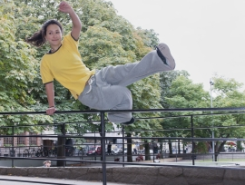
Antagningsbesked 2 kommer i slutet av juli
På antagning.se ser du exakt datum för det andra antagningsbeskedet
Nu kan lämna återbud till studie- och reservplatser
Notes:
Klicka på länken till Antagning.se för att visa: För e-postmeddelanden finns olika rubriker. Om du vet vad du vill ha svar på, se till att välja rätt rubrik, så får du snabbare svar.
SLUTGILTIGT antagningsbesked, men du kan fortfarande bli kallad som reserv av högskolan

Slide 15
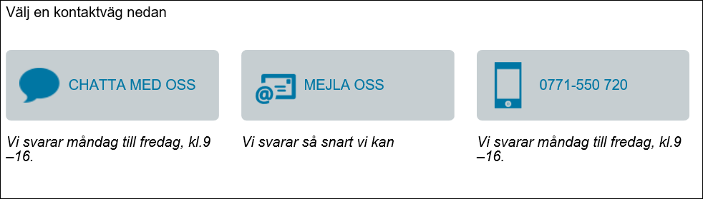
Frågor om din anmälan?
Kontakta antagningsservice på Antagning.se :
Antagningsservice

Slide 16

Reservantagning
När flera sökande tackat nej till sina utbildningsplatser antar man istället reserver till de lediga platserna
Den som blir antagen efter att ha varit reserv får meddelande via mejl och ett nytt antagningsbesked
Notes:
Se gärna till att skriva in ditt mobilnummer i Min profil så har högskolan större chans att få tag på dig.

Slide 17
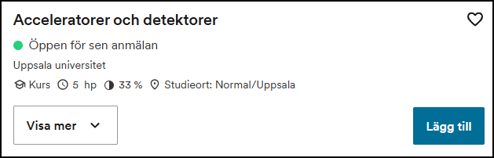
Sen anmälan och sena alternativ
Om du missat sista anmälningsdag kan det finnas möjlighet att göra en sen anmälan till program, kurser och kurser inom program
Alla utbildningar som är öppna för anmälan på Antagning.se har
en ’lägg-till-knapp’.
Om du redan gjort en anmälan i tid, kan du lägga till sena utbildningsalternativ efter sista anmälningsdag.
Notes:
Vissa utbildningar kan fortfarande ha lediga platser kvar vid terminsstart. De utbildningar som är märkta med en lägg-till-knapp är öppna för anmälan, oavsett tidpunkt.

Slide 18

Terminsstart
Du som är antagen får information om upprop och terminsstart från det universitet eller den högskola som du har antagits till
Du måste registrera dig vid universitetet eller högskolan innan du kan börja studera

Slide 19
Kom i håg
1. Du kan anmäla dig till max 12 utbildningar – kurser och program blandat
2. Det du helst vill komma in på sätter du först i din anmälan
3. Kolla upp om din skola för över betyg till den nationella betygsdatabasen. Om inte, måste du skanna in ditt examensbevis och ladda upp på Antagning.se
4. Svara på antagningsbeskedet i tid
LYCKA TILL med din anmälan, och dina studier!
Notes:
All information om viktiga datum, hur du anmäler dig och laddar upp dokument finns på antagning.se

